Slide 1
ประชุมคณะทำงานย่อยหมวด 6
เพื่อรายงานผลการดำเนินงานตามตัวชี้วัดของกระบวนการ และการปรับปรุง Work Flow
ใน 13 ก.ค.60
ณ ห้องประชุม ยศ.ทร. ชั้น 2

Slide 2
ระเบียบวาระการประชุม
ระเบียบวาระที่ 1 เรื่องที่ประธานแจ้งให้ที่ประชุมทราบ
ระเบียบวาระที่ 2 ฝ่ายเลขานุการฯ ชี้แจงวิธีการเขียนรายงานสรุปผลการดำเนินงานตามตัวชี้วัดของกระบวนการ และรายละเอียดแบบฟอร์มการรายงานฯ
ระเบียบวาระที่ 3 กองต่าง ๆ ใน บก.ยศ.ทร. นขต.ยศ.ทร. และคณะอนุกรรมการการจัดการความรู้ของ ยศ.ทร. นำเสนอผลการดำเนินงานตามตัวชี้วัดของกระบวนการที่หน่วยรับผิดชอบ
ระเบียบวาระที่ 4 ฝ่ายเลขานุการฯ ชี้แจงวิธีการปรับปรุงขั้นตอนการปฏิบัติงาน (Work Flow) ของแต่ละกระบวนการ
ระเบียบวาระที่ 5 เรื่องอื่น ๆ

Slide 3
ระเบียบวาระที่ 1
เรื่องที่ประธานแจ้งให้ที่ประชุมทราบ

Slide 4
วัตถุประสงค์ของประชุม
1. เพื่อให้แต่ละหน่วยของ ยศ.ทร. สรุปผลการดำเนินงานตามตัวชี้วัดของแต่ละกระบวนการ ส่งให้หมวด 6ฯ ใช้รายงานสรุปผลเสนอคณะทำงาน PMQA ของ ทร. และคณะทำงาน คยน.ทร. ทราบ (ใช้ประกอบการประเมิน) ซึ่ง คยน.ทร. กำหนดให้มีการรายงานผลการดำเนินงานในทุกไตรมาส
2. เนื่องจากคณะทำงาน PMQA ของ ทร. กำหนดให้มีการปรับปรุงขั้นตอนการปฏิบัติงาน (Work flow) เป็นประจำทุกปี และปรับปรุงคู่มือการปฏิบัติงาน (Work Manual) ในทุก 2 ปี ซึ่งหมวด 6ฯ จะต้องเตรียมการในการทบทวนและปรับปรุง Work flow

Slide 5
ระเบียบวาระที่ 2
ชี้แจงวิธีการเขียนรายงานสรุปผลการดำเนินงานตามตัวชี้วัดของกระบวนการ

Slide 6
รายงานผลการตรวจเยี่ยมจากคณะทำงาน PMQA ทร. เมื่อ 22 มิ.ย.60
1. ผลประเมินหมวด 6ฯ ของ ยศ.ทร. คะแนนคาดว่าจะสูงขึ้นจากเดิมเล็กน้อย (จาก 76 เป็น 78 คะแนน) แต่ยังอยู่เป็นโซนสีส้ม ซึ่งมีคะแนนสูงกว่าทุกหน่วยใน ทร. และใกล้เคียงกับ พธ.ทร. แต่เหตุผลที่ไม่ให้สีเขียว เนื่องจากคณะทำงาน PMQA ทร. คิดเองว่า ถ้าให้สีเขียวแล้วหน่วย ปีหน้าจะไม่ยอมทำเพิ่ม และคณะทำงาน PMQA ทร. ไม่ยอมดูเอกสารที่หมวด 6ฯ ยศ.ทร. จัดเตรียมไว้ กลัวว่าจะต้องให้คะแนน ยศ.ทร. เพิ่มอีก
2. ได้รับคำชมเชยในเรื่องของการจัดทำ work flow, work manual, การนำเสนอข้อมูลของหมวด 6ฯ ในเว็บไซต์ จะให้นำไปเป็นตัวอย่างแก่ นขต.ทร.อื่น ๆ และ สปช.ทร.
ขอเล่มเอกสารกระบวนการทำงานของ ยศ.ทร. และขอ Copy ไฟล์ข้อมูลของหมวด 6ฯ ยศ.ทร.
3. ข้อมูลที่หมวด6ฯ นำมาลงเว็บไซต์ ยศ.ทร. ทำได้ดีมาก แต่ให้ออกแบบเพิ่มความสวยงามและเห็นเด่นชัดยิ่งขึ้น เพื่อที่ให้หน่วยอื่นจะได้นำไปเป็นแบบอย่าง

Slide 7
ข้อเสนอแนะของคณะทำงานตรวจเยี่ยมฯ
1. ให้หน่วยใน ทร.ที่ยังไม่มีตัวชี้วัดของกระบวนการ ให้กำหนดตัวชี้วัดและค่าเป้าหมาย ถ้าหน่วยใดมีแล้วให้ทบทวนความเหมาะสม ว่าสามารถวัดได้/จับต้องได้ และสอดคล้องกับความต้องการของผู้รับบริการ/ผู้มีส่วนได้ส่วนเสีย
2. ให้ ยศ.ทร. ทบทวนความเหมาะสมของตัวชี้วัดและค่าเป้าหมายที่เกี่ยวกับด้านการศึกษา เพื่อจะนำมาใช้เป็นต้นแบบให้กับกลุ่มหน่วยสถานศึกษา และนำมาใช้สัมมนากลุ่มหน่วยสถานศึกษาของ ทร. ใน 21 ก.ค.60

Slide 8
ในการตรวจเยี่ยมครั้งต่อไป
คณะทำงาน PMQA ทร. จะประเมินการถ่ายทอดขั้นตอนการปฏิบัติงาน (Work Flow) และตัวชี้วัดของกระบวนการ ไปสู่กำลังพลของหน่วยอย่างไร โดยการสุ่มสอบถามกำลังพล ว่ามีความเข้าใจเกี่ยวกับ Work Flow อย่างไร มีกี่ขั้นตอน ตัวชี้วัดคืออะไร ผลดำเนินงานบรรลุ/ไม่บรรลุ (ตรงกับที่หมวด 6ฯ ต้องรายงานผลการดำเนินงานเสนอ คยน.ทร. ในทุกไตรมาส (ทุก 3 เดือน)

Slide 9
PMQA หมวด 6
ดาวน์โหลดได้

Slide 10
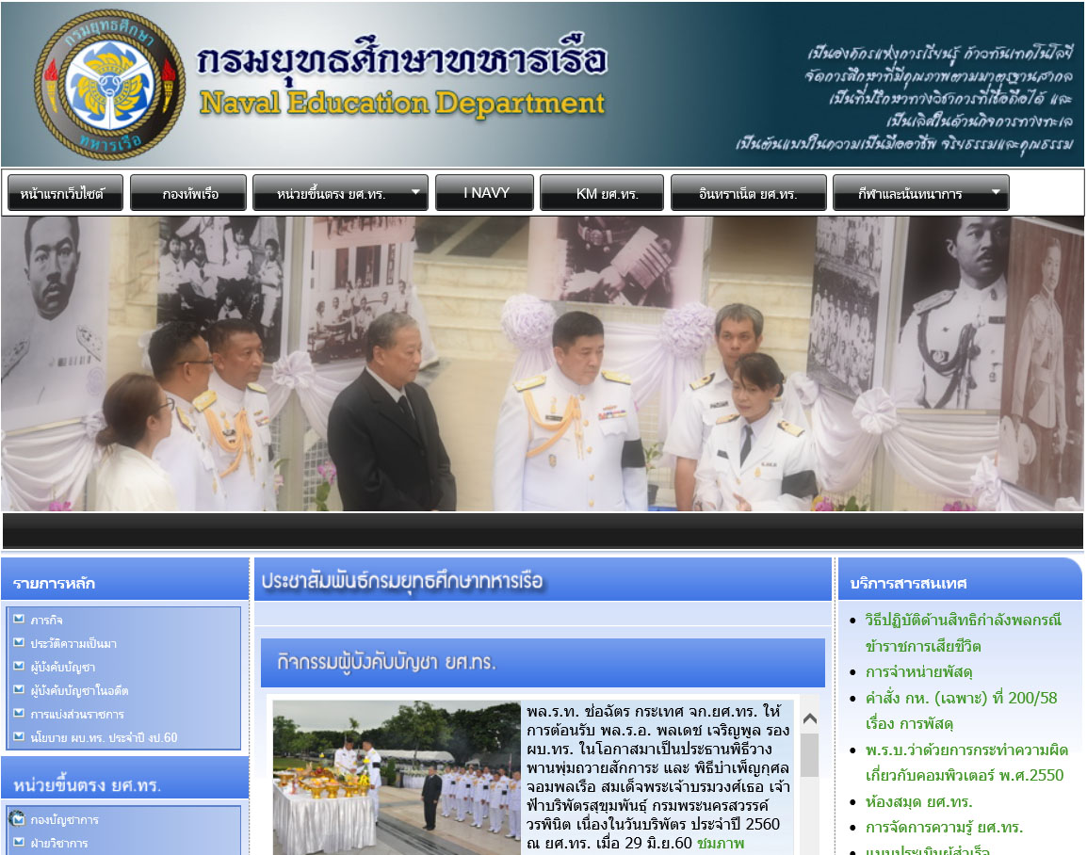
หน้าเว็บของ ยศ.ทร.
http://www.navedu.navy.mi.th/indexnavedu.html

Slide 11
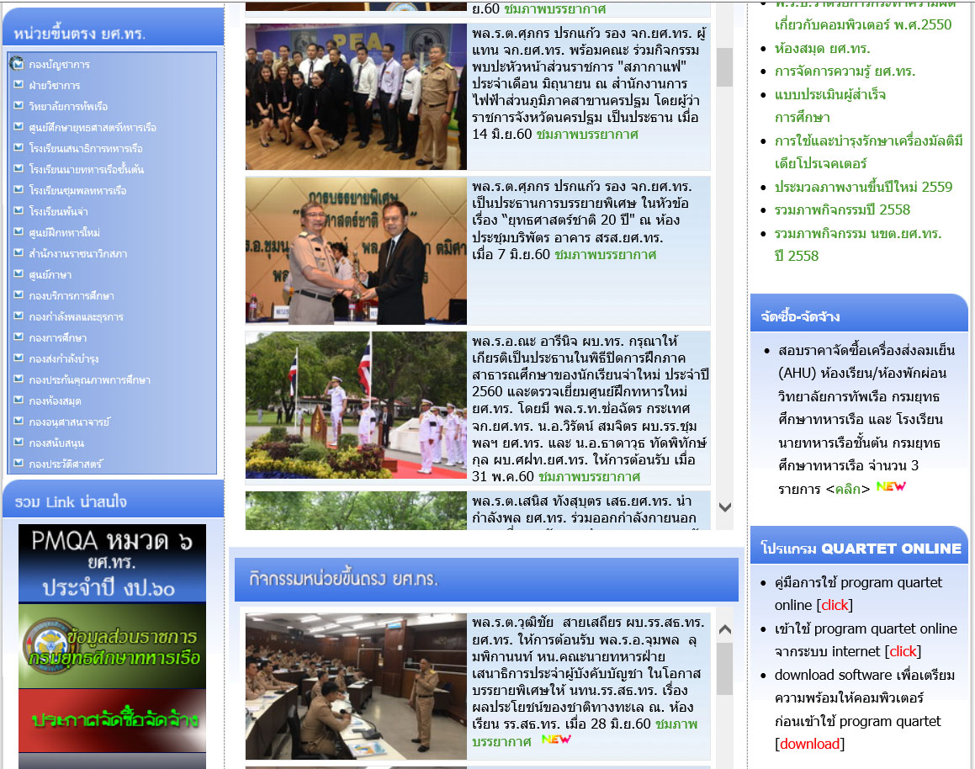
หน้าเว็บของ ยศ.ทร.
http://www.navedu.navy.mi.th/indexnavedu.html

Slide 12
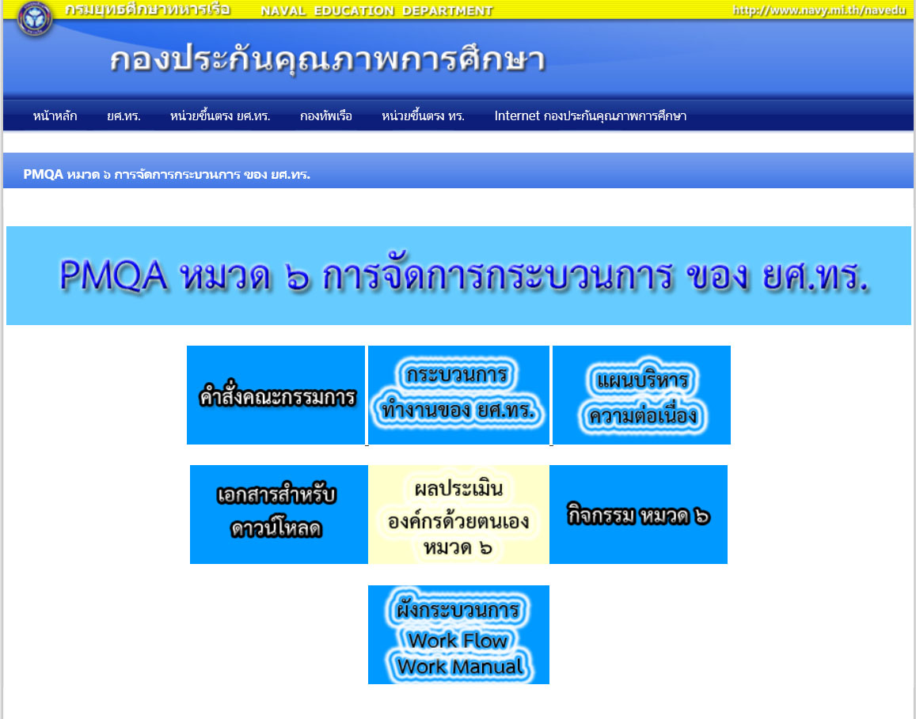
หน้าเว็บของ กปภ.ยศ.ทร.
http://www.navedu.navy.mi.th/qedu/pmqa6/pmqa00.html

Slide 13
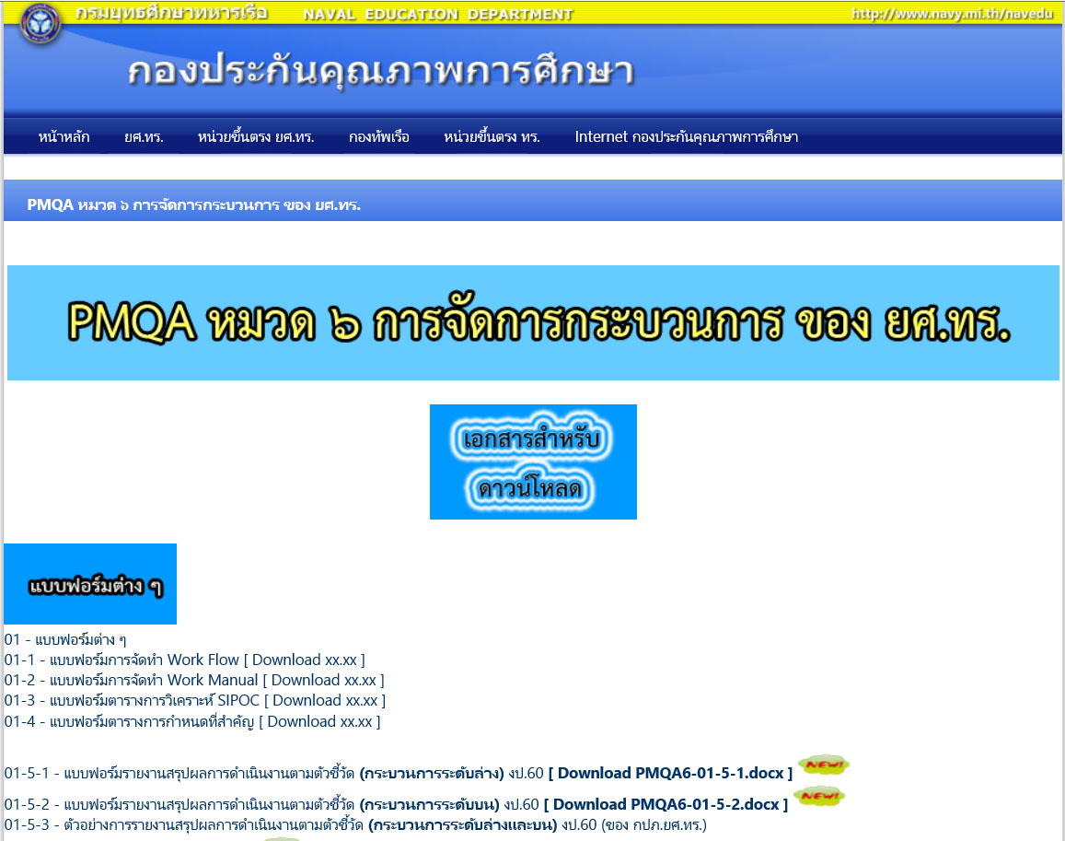
หน้าเว็บของ กปภ.ยศ.ทร.
http://www.navedu.navy.mi.th/qedu/pmqa6/pmqa00.html

Slide 14
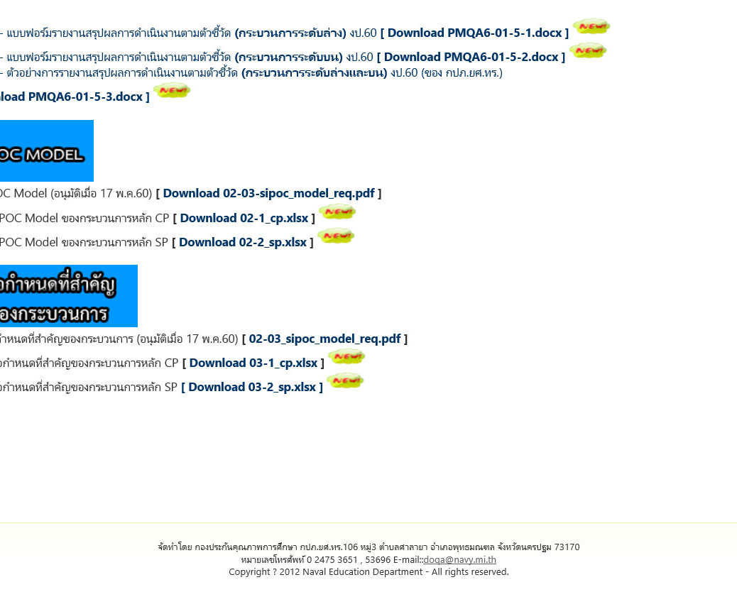
หน้าเว็บของ กปภ.ยศ.ทร.
http://www.navedu.navy.mi.th/qedu/pmqa6/pmqa00.html

Slide 15
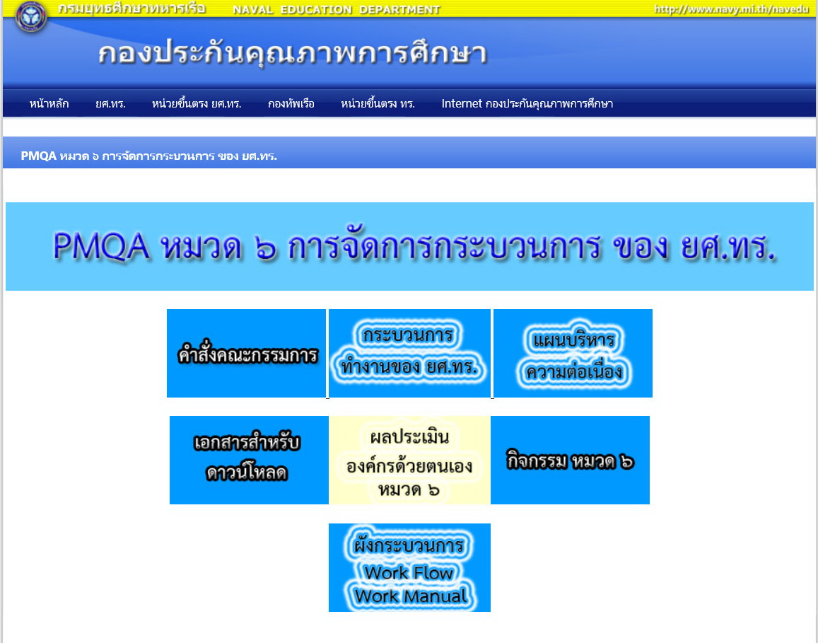
หน้าเว็บของ กปภ.ยศ.ทร.
http://www.navedu.navy.mi.th/qedu/pmqa6/pmqa00.html

Slide 16
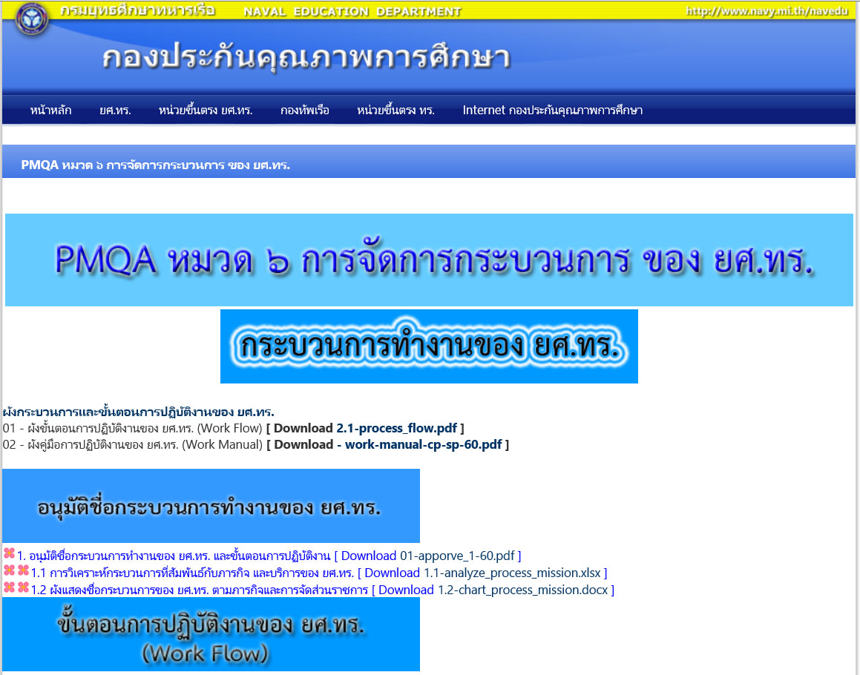
หน้าเว็บของ กปภ.ยศ.ทร.
http://www.navedu.navy.mi.th/qedu/pmqa6/pmqa00.html

Slide 17
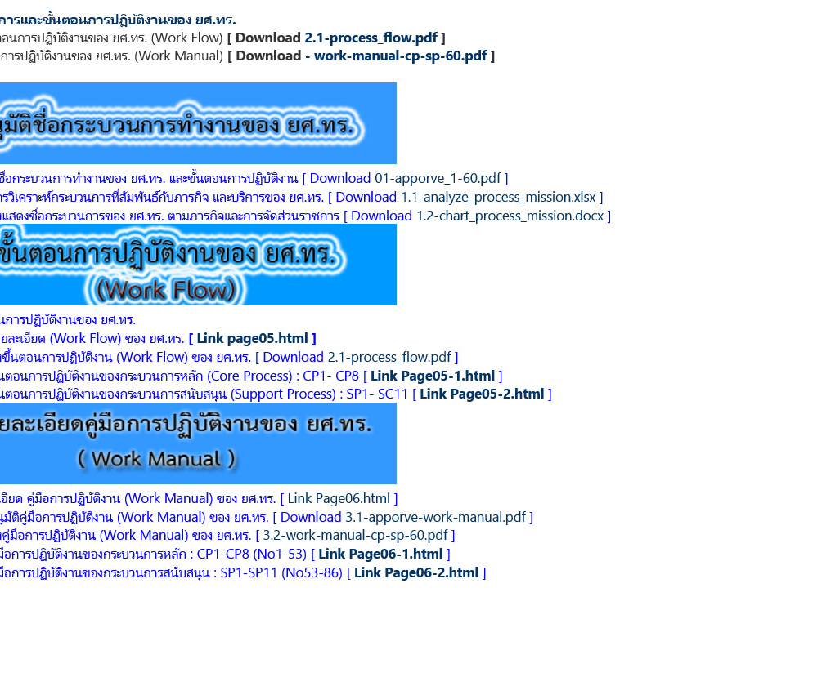
หน้าเว็บของ กปภ.ยศ.ทร.
http://www.navedu.navy.mi.th/qedu/pmqa6/pmqa00.html

Slide 18

หน้าเว็บของ กปภ.ยศ.ทร.
http://www.navedu.navy.mi.th/qedu/pmqa6/pmqa00.html

Slide 19
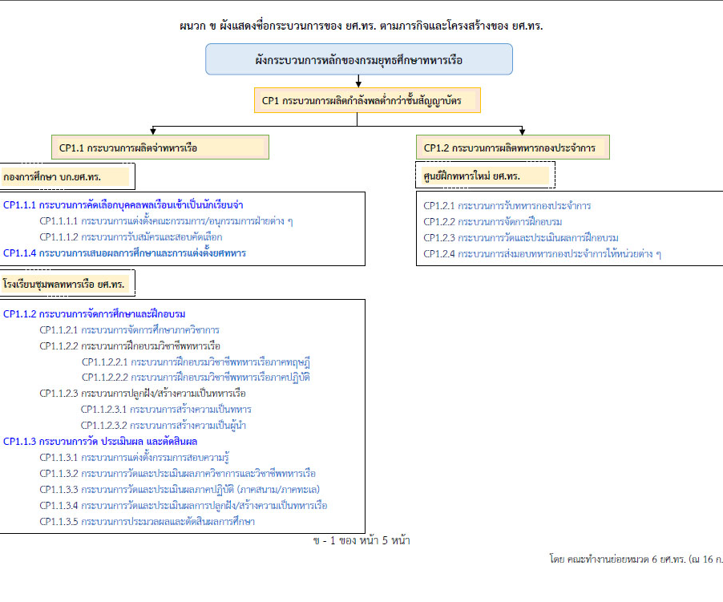
หน้าเว็บของ กปภ.ยศ.ทร.
http://www.navedu.navy.mi.th/qedu/pmqa6/pmqa00.html

Slide 20
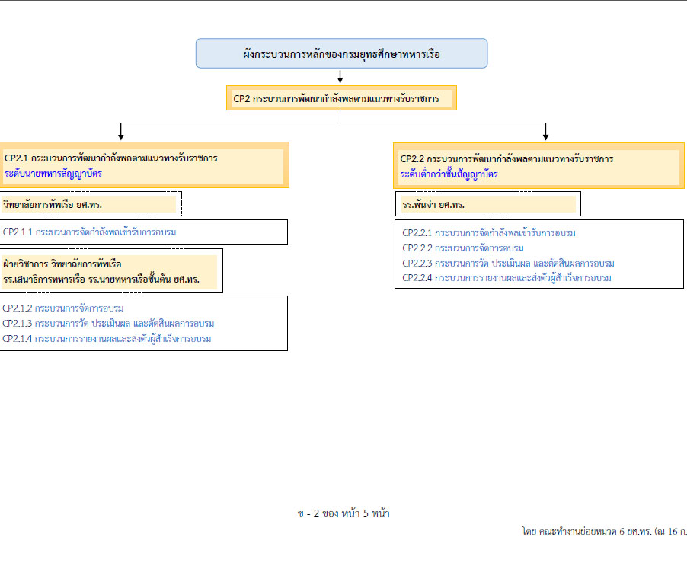
หน้าเว็บของ กปภ.ยศ.ทร.
http://www.navedu.navy.mi.th/qedu/pmqa6/pmqa00.html

Slide 21
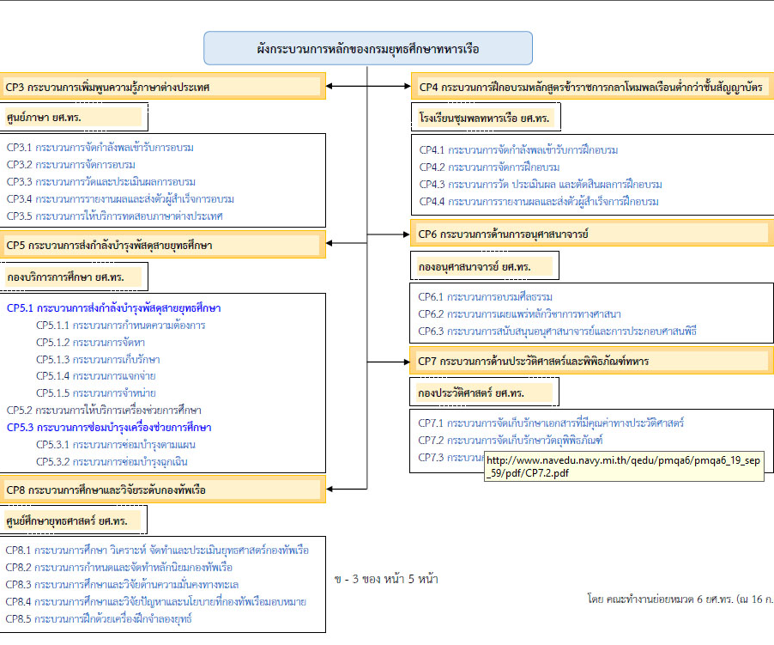
หน้าเว็บของ กปภ.ยศ.ทร.
http://www.navedu.navy.mi.th/qedu/pmqa6/pmqa00.html

Slide 22
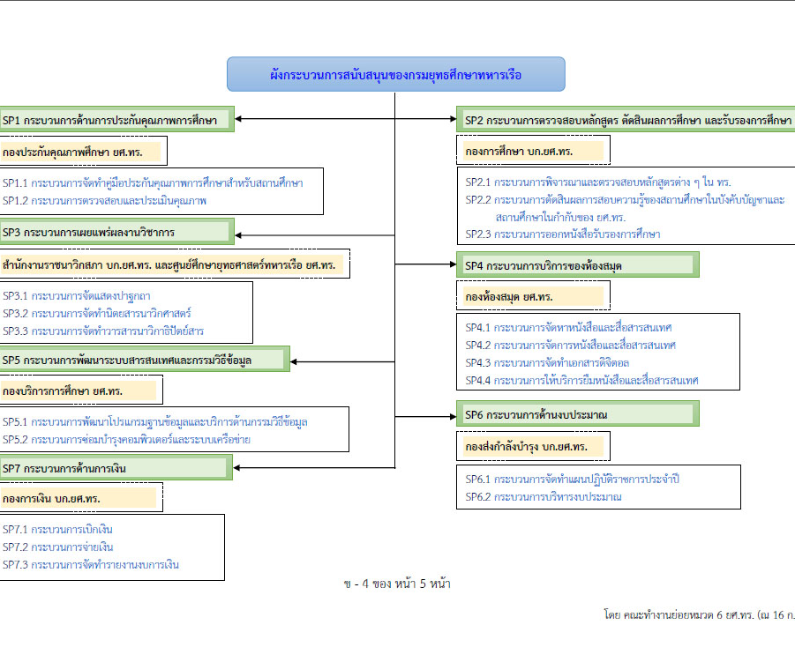
หน้าเว็บของ กปภ.ยศ.ทร.
http://www.navedu.navy.mi.th/qedu/pmqa6/pmqa00.html

Slide 23
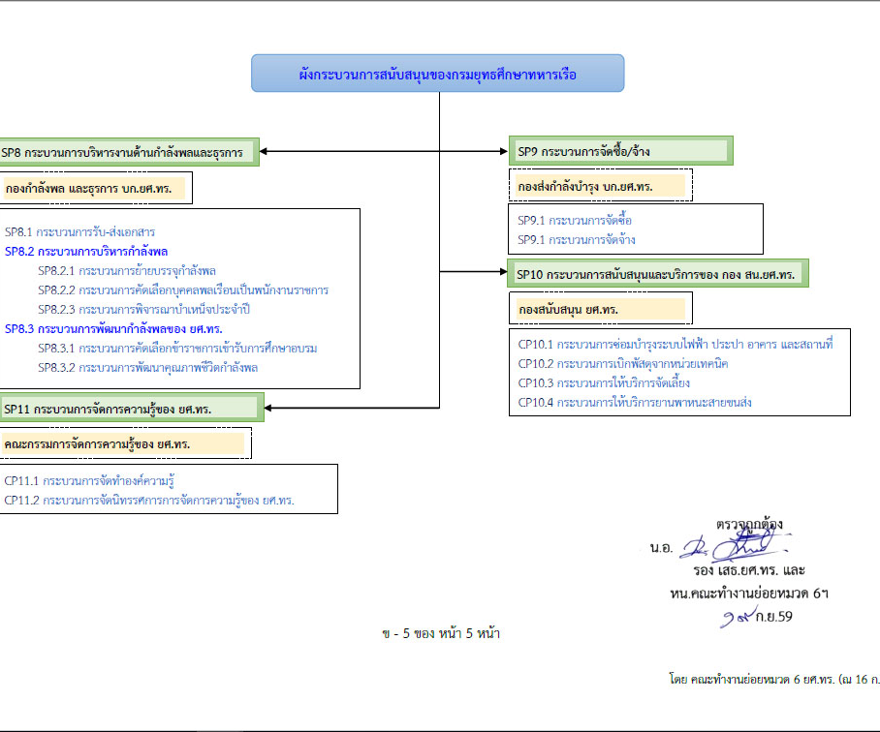
หน้าเว็บของ กปภ.ยศ.ทร.
http://www.navedu.navy.mi.th/qedu/pmqa6/pmqa00.html

Slide 24

หน้าเว็บของ กปภ.ยศ.ทร.
http://www.navedu.navy.mi.th/qedu/pmqa6/pmqa00.html

Slide 25
ชี้แจงวิธีการเขียนรายงานสรุปผลการดำเนินงานตามตัวชี้วัดของกระบวนการ

Slide 26
เตรียมเอกสารสำหรับการรายงานผลการดำเนินงานตามตัวชี้วัด
แบบฟอร์มรายงาน PMQA6-01 : ของกระบวนการย่อยระดับล่าง
แบบฟอร์มรายงาน PMQA6-02 : ของกระบวนการระดับบน
คู่มือการปฏิบัติงาน (Work Manual) : มีตัวชี้วัดของกระบวนการย่อย (01)
ตารางข้อกำหนดที่สำคัญของกระบวนการ : มีตัวชี้วัดของกระบวนการระดับบน (02)
ข้อมูลผลดำเนินงานของแต่ละกระบวนการย่อย พร้อมหลักฐาน
ตัวอย่างการเขียนรายงานผลการดำเนินตามตัวชี้วัดของกระบวนการ กปภ.ยศ.ทร.
(01 และ 02)

Slide 27
ความหมาย
กระบวนการระดับบน คือ ชื่อกระบวนการหลัก (Core Process) หรือชื่อกระบวนการสนับสนุน (Support Process) ประกอบด้วย CP1-CP8, SP1-SP11
CP1 กระบวนการผลิตกำลังพลต่ำกว่าชั้นสัญญาบัตร (จ่าทหารเรือ)
SP1 กระบวนการด้านการประกันคุณภาพการศึกษา
กระบวนการย่อยระดับล่าง : กระบวนการย่อยที่แตกออกมาจากกระบวนการระดับบน (Sub-Process หรือ Sub-Sub-Process หรือ Sub- Sub-Sub-Process)
CP1.1.2.3 กระบวนการปลูกฝัง/สร้างความเป็นทหารเรือ
SP1.2 กระบวนการตรวจสอบและประเมินคุณภาพ
กระบวนการย่อยระดับล่างสุด : กระบวนการย่อยสุดท้ายที่แตกออกมาจากกระบวนการระดับบน ที่หน่วยนำไปจัดทำเป็น Work Flow หรือ Work Manual (มีทั้งหมด 53 + 33 = 86 กระบวนย่อย)
CP1.1.2.3.2 กระบวนการสร้างความเป็นผู้นำ
SP1.2 กระบวนการตรวจสอบและประเมินคุณภาพ

Slide 28
ความหมาย
ตัวชี้วัด : ข้อกำหนดที่สำคัญของกระบวนการ ที่เกิดจากการจำแนกตามปัจจัยการวิเคราะห์ 5 ด้าน คือ (1) ความต้องการของผู้บริการ (2) ความต้องการของผู้มีส่วนได้ส่วนเสีย (3) ข้อกำหนดกฎหมาย (4) ประสิทธิภาพ (เพิ่มปริมาณหรือคุณภาพผลผลิต/ลดขั้นตอน/ ลดเวลา/รวดเร็ว/ถูกต้อง) และ (5) ความคุ้มค่า/ลดต้นทุน
- ตัวชี้วัดกระบวนการย่อย อยู่ในหัวข้อ 10.1 ภาคผนวก ใน Work Manual
- ตัวชี้วัดกระบวนการระดับบน อยู่ในผนวก ข ของตารางข้อกำหนดที่สำคัญของกระบวนการ

Slide 29
คำอธิบายแบบฟอร์มรายงาน PMQA6-01 : ของกระบวนการย่อยระดับล่าง
1. รหัส CP/SP และชื่อกระบวนการย่อยระดับล่างสุด
ให้ใส่รหัสและชื่อกระบวนการที่อยู่อันดับล่างที่สุด (Sub-Sub-Sub-Sub-Sub-Process) ที่นำมาจัดทำเป็น Work Flow หรือ Work Manual
เช่น CP1.1.2.3.1 กระบวนการสร้างความเป็นผู้นำ
SP1.2 กระบวนการตรวจสอบและประเมินคุณภาพ
2. รหัส CP/SP และชื่อกระบวนการระดับบน
ให้ใส่รหัสและชื่อกระบวนการหลัก (Core Process) หรือชื่อกระบวนการสนับสนุนที่อยู่บนสุด
(Support Process)
เช่น CP1 กระบวนการผลิตกำลังพลต่ำกว่าชั้นสัญญาบัตร (จ่าทหารเรือ)
SP1 กระบวนการด้านการประกันคุณภาพการศึกษา

Slide 30
คำอธิบายแบบฟอร์มรายงาน PMQA6-01 : ของกระบวนการย่อยระดับล่าง
3. ชื่อหน่วยรับผิดชอบ ให้ใส่ชื่อแผนก/กอง/หน่วย ที่เป็นเจ้าของกระบวนการที่รับผิดชอบโดยตรง
เช่น กองนักเรียน รร.ชุมพลฯ ยศ.ทร.
แผนกตรวจสอบและประเมินคุณภาพ และแผนกควบคุม กปภ.ยศ.ทร.
4. สรุปผลดำเนินงานของกระบวนการย่อย ให้อธิบายผลดำเนินงานโดยย่อที่สำคัญ ตั้งแต่เริ่มต้นจนถึงสิ้นสุดกระบวนการนั้น ๆ
5. ตัวชี้วัดและค่าเป้าหมายของกระบวนการย่อย : ให้ copy ตัวชี้วัดและค่าเป้าหมายทุกตัว ใน Work Manual ของกระบวนการย่อย หัวข้อ 10.1 ตัวชี้วัด (ภาคผนวก)

Slide 31
คำอธิบายแบบฟอร์มรายงาน PMQA6-01 : ของกระบวนการย่อยระดับล่าง
6. ผลประเมินตามตัวชี้วัดของกระบวนการย่อย : ให้อธิบายผลดำเนินงานตามข้อเท็จจริง ให้สอดคล้องกับตัวชี้วัดและค่าเป้าหมายของตัวชี้วัดนั้น ๆ แล้วใส่เครื่องหมาย ใน  ว่าบรรลุ/ไม่บรรลุ/ยังได้ดำเนินการ ถ้าหากยังไม่ได้ดำเนินการ ให้ระบุสาเหตุด้วย โดยอธิบายให้ครบทุกตัวชี้วัดที่ระบุไว้ใน Work Flow
7. สรุปผลการประเมินตามตัวชี้วัดของกระบวนการย่อย : ให้ใส่เครื่องหมาย ใน  ว่า
บรรลุทุกตัวชี้วัด คิดเป็นร้อยละ 100
บรรลุบางตัวชี้วัด จำนวน ...จาก ...ตัวชี้วัด คิดเป็นร้อยละ .....
ไม่บรรลุทุกตัวชี้วัด
ยังไม่ได้ดำเนินการ ...ตัวชี้วัด เนื่องจาก ................ (ให้ระบุสาเหตุ)

Slide 32
คำอธิบายแบบฟอร์มรายงาน PMQA6-01 : ของกระบวนการย่อยระดับล่าง
8. ปัญหาข้อขัดข้อง : อธิบายปัญหา ข้อขัดข้อง ที่เกิดขึ้นในระหว่างการดำเนินงานโดยย่อเฉพาะที่สำคัญ หรือผลดำเนินงานไม่บรรลุตามตัวชี้วัดด้วยเหตุใด
9. ข้อเสนอแนะ : (ถ้ามี)
10. การปรับปรุงกระบวนการย่อย : อธิบายว่าจะดำเนินการวางแผนหรือหามาตรการในการปรับปรุงเพิ่มประสิทธิภาพของกระบวนการย่อยนั้นอย่างไร? เมื่อไร? และมีวิธีการติดตามผลอย่างไร? โดยอธิบายให้สอดคล้องกับการปรับปรุง Work Flow Version2 เช่น ลดระยะเวลา, ลดขั้นตอน, นำความต้องการของผู้รับบริการมาปรับปรุง (ข้อกำหนดที่สำคัญ/ตัวชี้วัด) เป็นต้น

Slide 33
คำอธิบายแบบฟอร์มรายงาน PMQA6-01 : ของกระบวนการย่อยระดับล่าง
11. การถ่ายทอด Work Flow ของกระบวนการย่อยให้กำลังพลนำไปสู่การปฏิบัติ : อธิบายว่ากำลังพลในแผนก/กอง/หน่วยที่รับผิดชอบกระบวนการย่อยนั้น ๆ รับทราบและมีความเข้าใจในขั้นตอนการทำงานทุกขั้นตอน ทราบว่าข้อกำหนดที่สำคัญ ตัวชี้วัดที่ใช้ควบคุมการทำงาน คืออะไร รวมทั้งผลการดำเนินงานบรรลุตามตัวชี้วัดหรือไม่
ตัวอย่าง มีกำลังพลของแผนกตรวจสอบฯ และแผนกควบคุม กปภ.ฯ ทั้งหมดจำนวน 4 นาย ที่รับผิดชอบ SP1.2 กระบวนการตรวจสอบและประเมินคุณภาพ ซึ่งในจำนวนนี้ รับทราบและมีความเข้าใจขั้นตอนการทำงาน ตัวชี้วัด และผลดำเนินงานใน Work Flow ของ SP1.2 จำนวน 2 นาย คิดเป็นร้อยละ 50.00
ลงนามผู้รายงานผลดำเนินงาน
ให้เป็นเจ้าของงาน ระบุชื่อ-ตำแหน่ง-วันที่-เบอร์โทร.

Slide 34
ระเบียบวาระที่ 3
กองต่าง ๆ ใน บก.ยศ.ทร. นขต.ยศ.ทร. และคณะอนุกรรมการการจัดการความรู้ของ ยศ.ทร. นำเสนอผลการดำเนินงานตามตัวชี้วัดของกระบวนการที่หน่วยรับผิดชอบ

Slide 35
หน่วยนำเสนอ
รายงานผลการดำเนินงาน
ตามตัวชี้วัดของกระบวนการ

Slide 36
ระเบียบวาระที่ 4
ชี้แจงวิธีการปรับปรุงขั้นตอนการปฏิบัติงาน (Work Flow) ของแต่ละกระบวนการ

Slide 37
วิธีการปรับปรุงขั้นตอนการปฏิบัติงาน
(Work Flow)

Slide 38
เตรียมเอกสาร
1. ขั้นตอนการปฏิบัติงาน (Work Flow) Version 1 (จก.ยศ.ทร.อนุมัติ 20 ต.ค.59)
และ รอง เสธ.ยศ.ทร. ลงนามท้ายตาราง 19 ก.ย.59
2. คู่มือการปฏิบัติงาน (Work Manual) : มีตัวชี้วัดของกระบวนการย่อย
(จก.ยศ.ทร. อนุมัติ 28 มี.ค.60)
3. ตารางข้อกำหนดที่สำคัญของกระบวนการ : มีตัวชี้วัดของกระบวนการระดับบน
(จก.ยศ.ทร. อนุมัติ 17 พ.ค.60)

Slide 39
วิธีการปรับปรุงขั้นตอนการปฏิบัติงาน (Work Flow)
นำข้อกำหนดตัวชี้วัดของกระบวนการระดับบน จากตารางข้อกำหนดที่สำคัญของกระบวนการ และตัวชี้วัดของกระบวนการย่อยใน Work Manual มาใส่ใน Work Flow ของกระบวนการย่อยระดับล่างสุด ในตารางช่องข้อกำหนดในขั้นตอนที่ใช้เป็นจุดควบคุมการทำงาน
ทบทวนความเหมาะสมของ Work Flow ว่าการปฏิบัติงานในแต่ละขั้นตอน เหมาะสมหรือยัง (ถ้ายังไม่เหมาะสม ควรยุบรวม/ปรับลดจำนวนขั้นตอน เพื่อเพิ่มประสิทธิภาพการทำงาน)
ทบทวนความเหมาะสมของจำนวนเวลาการปฏิบัติงานในแต่ละขั้นตอน เหมาะสมหรือยัง (ถ้ายัง ให้ปรับลดจำนวนเวลาลง เพื่อเพิ่มประสิทธิภาพการทำงาน)

Slide 40
ตัวอย่าง
การปรับปรุงขั้นตอนการปฏิบัติงาน (work flow)
(Version 2)

Slide 41
ระเบียบวาระที่ 5
เรื่องอื่น ๆ

Slide 42

การทบทวนความเหมาะสมของ
ตัวชี้วัดและค่าเป้าหมายของกระบวนการ

Slide 43
สรุปมติที่ประชุม
1. ให้ส่งรายผลการดำเนินตามตัวชี้วัดของกระบวนการย่อยระดับล่างและกระบวนการระดับบน เป็นเอกสารตามสายงาน และส่งไฟล์ข้อมูลทางเมล chompoo_phattanapong@yahoo.co.th โทร.53608, 089-0354807
ภายใน 20 ก.ค.60 (เนื่องจาก คยน.ทร.แจ้งกำหนดให้ส่งเร็วขึ้น) ยกเว้น ฝวก.ฯ, วทร.ฯ, รร.สธ.ทร.ฯ, รร.ชต.ฯ และ กบ.ฯ ให้รายงานเฉพาะตัวชี้วัดที่มีข้อมูลผลดำเนินงาน ส่วนตัวชี้วัด ที่เหลือให้รายงานผลภายใน 14 ก.ย.60
2. ให้ส่งขั้นตอนการปฏิบัติงาน (Work flow Version2) เป็นเอกสารตามสายงาน และส่งไฟล์ข้อมูลทางเมลเช่นกัน
ภายใน 7 ส.ค.60 ยกเว้น ฝวก.ฯ, วทร.ฯ, รร.สธ.ทร.ฯ รร.ชต.ฯ และ กบ.ฯ ให้ส่งข้อมูลภายใน 14 ก.ย.60)

Slide 44
สรุปมติที่ประชุม
3. สำหรับหน่วยที่ยังไม่มีผลดำเนินงานในบางตัวชี้วัด เนื่องจากยังถึงห้วงเวลาดำเนินงาน ให้รายงานผล (เพิ่มเติม) ทันทีที่ดำเนินการในตัวชี้วัดนั้นเสร็จสิ้นแล้ว
4. ใน งป.61 ขอให้หน่วยเตรียมส่งรายผลการดำเนินตามตัวชี้วัดของกระบวนการย่อยระดับล่าง และรายงานผลประเมินการถ่ายทอดขั้นตอนการปฏิบัติงาน (work flow) ไปสู่กำลังพลภายในหน่วย ในทุก 3 เดือน (ธ.ค., มี.ค., มิ.ย., ก.ย.) หรือตามที่ คยน.ทร.กำหนด
5. หน่วยใดประสงค์ปรับปรุงแก้ไขตัวชี้วัดของกระบวนการและค่าเป้าหมาย สำหรับใช้ใน ปี งป.61 ขอให้แจ้งผลการแก้ไขให้ฝ่ายเลขานุการคณะทำงานย่อยหมวด 6ฯ ทราบ ภายใน 19 ก.ค.60 เพื่อนำไปประกอบการสัมมนากับคณะทำงาน PMQA ทร. ใน 21 ก.ค.60

Slide 45
สรุปมติที่ประชุม
6. ให้ฝ่ายเลขานุการคณะทำงานย่อยหมวด 6ฯ
6.1 ให้ฝ่ายเลขานุการฯ ทบทวนความเหมาะสมของตัวชี้วัดและค่าเป้าหมาย และปรับรูปแบบการนำเสนอ เพื่อนำไปใช้ประกอบการสัมมนากับ สปช.ทร. ใน 21 ก.ค.60
6.2 ส่งแผนการดำเนินงานและประมาณการค่าใช้จ่ายของคณะทำงานย่อยหมวด 6ฯ ใน งป.61 ให้เลขานุการคณะทำงาน PMQA ยศ.ทร. เพื่อใช้จัดทำแผนการดำเนินงานในภาพรวมของ ยศ.ทร.
7. สามารถดาวน์โหลด Powerpoint ประกอบการประชุม แบบฟอร์มการรายงานใหม่ แบบรายงานผลการดำเนินงานตามตัวชี้วัดของกระบวนการย่อย (PMQA6-01) แบบรายงานผลการดำเนินงานตามตัวชี้วัดของกระบวนการระดับบน (PMQA6-02) แบบการจัดทำ Work Flow Version2 (PMQA6-03) และตัวอย่างการรายงานได้ที่ เว็บไซต์ กปภ.ยศ.ทร. (htt://www.navedu/pmqa6/pmqa00.html) ประสานรายละเอียดโดยตรงกับ ร.ต.วีรพงษ์ วงค์มณี หน.ธุรการ กปภ.ยศ.ทร. โทร.53615 หรือ
น.ท.ประดิษฐ์ พ้นชั่ว หน.สถิติและวิเคราะห์ข้อมูล กปภ.ยศ.ทร. โทร.53696

